Slide 1

Виконавець: зав. бібліотекою ДПТНЗ «РЦПОРГКГТД» Антоніна Марухненко

Slide 2
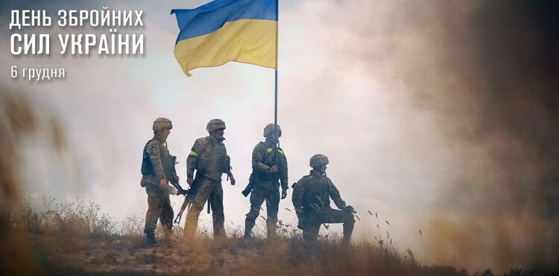
День збройних сил України є щорічним національним святом, яке відзначається з 1993 року. Свято було засноване постановою Верховної Ради України. Дата свята - 6 грудня 1991 року - співпадає з датою ухвалення Закону України «Про збройні Сили України» і приурочена до цієї події.

Slide 3
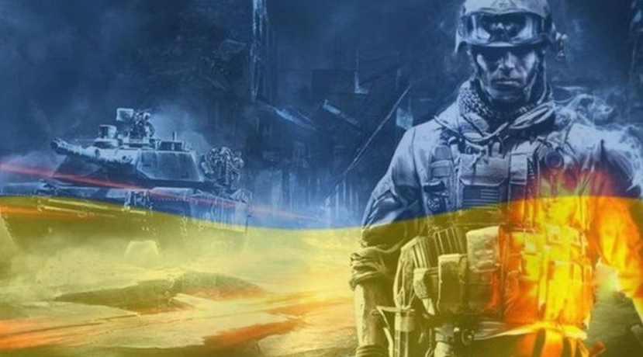
День Збройних Сил України – свято справжньої мужності, героїзму і відваги.
За Конституцією, армія відповідає за оборону країни, захист її територіальної цілісності, суверенітету й недоторканності. В ЗСУ виділяють три основні види:
Сухопутні війська,
Повітряні сили
та Військово-морські сили.
Також є окремі роди військ ЗСУ:
Десантно-штурмові,
Війська зв'язку та кібербезпеки,
Сили спецоперацій,
Сили територіальної оборони,
Медичні сили,
Сили підтримки й Сили логістики.
Кожен із видів ЗСУ має свій професійний святковий день, але 6 грудня об’єднує всіх військовослужбовців України.

Slide 4
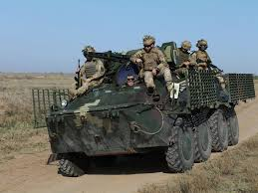
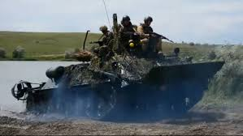
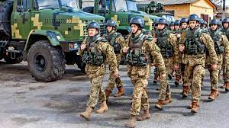
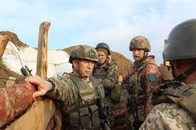
Сухопутні війська

Slide 5
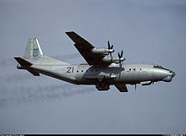
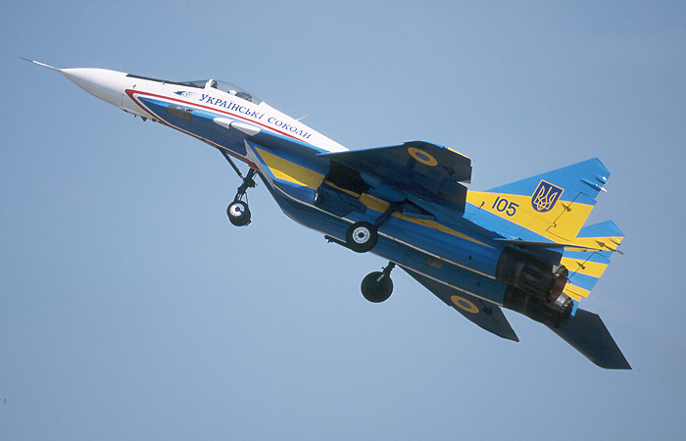
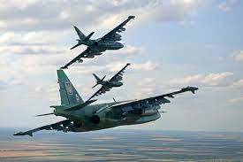
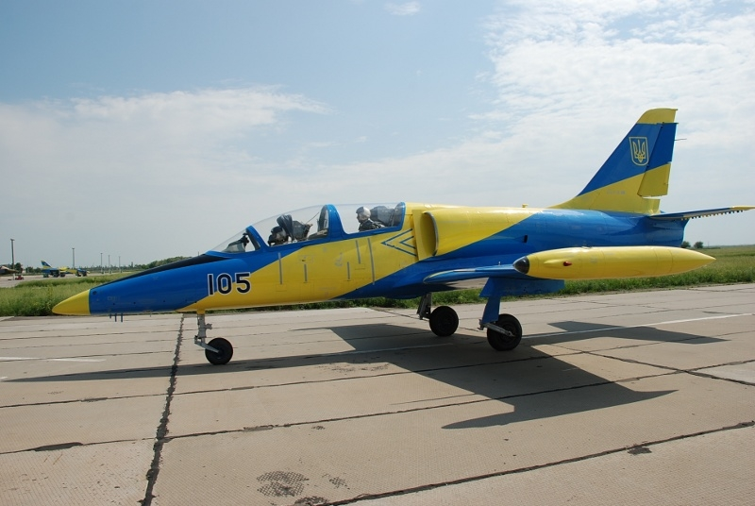
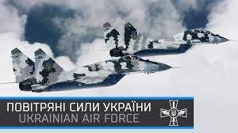
Повітряні сили

Slide 6
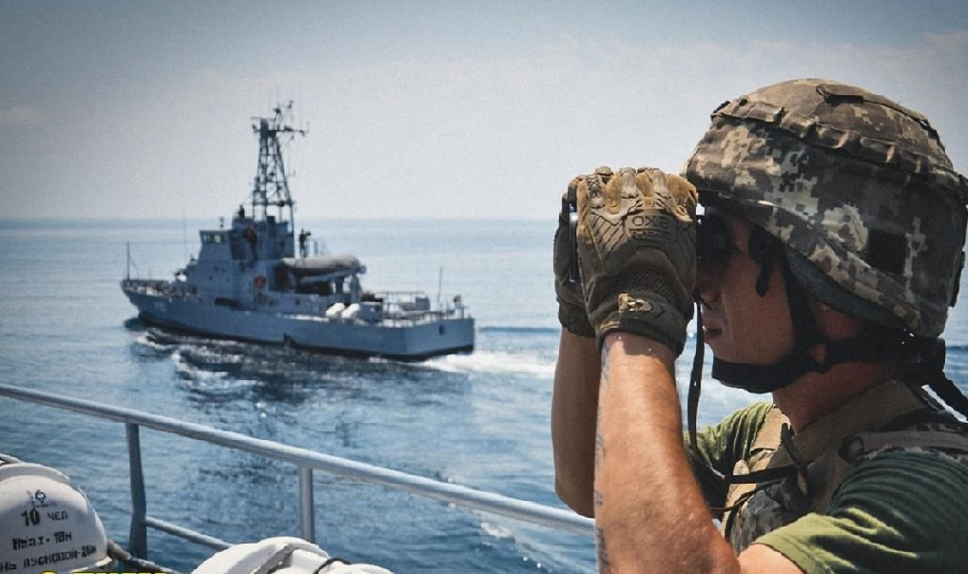
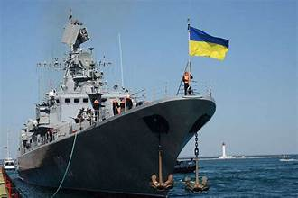
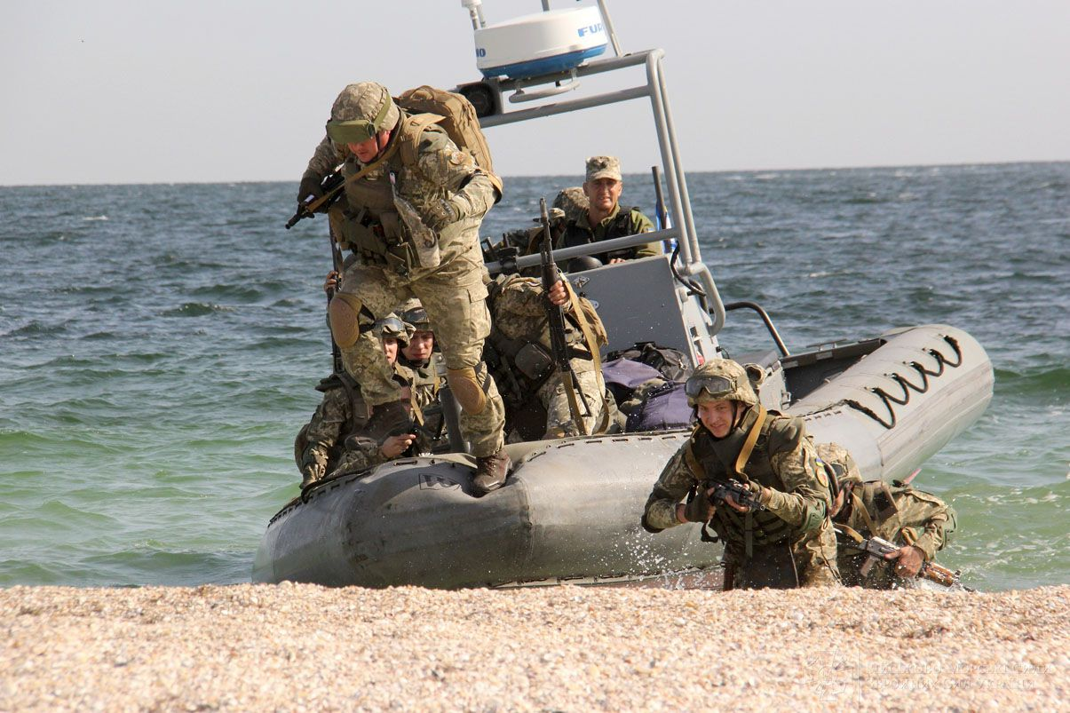
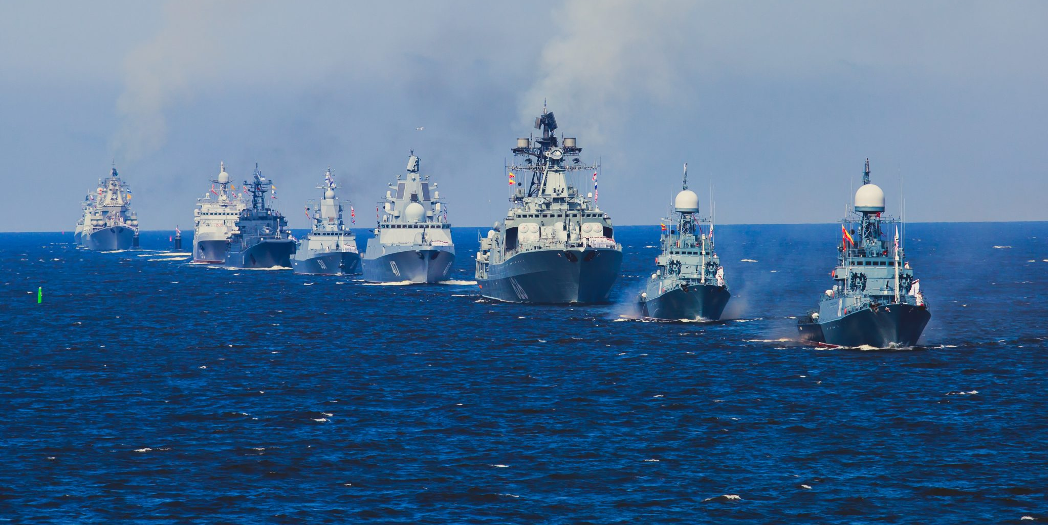
Військово-морські сили

Slide 7
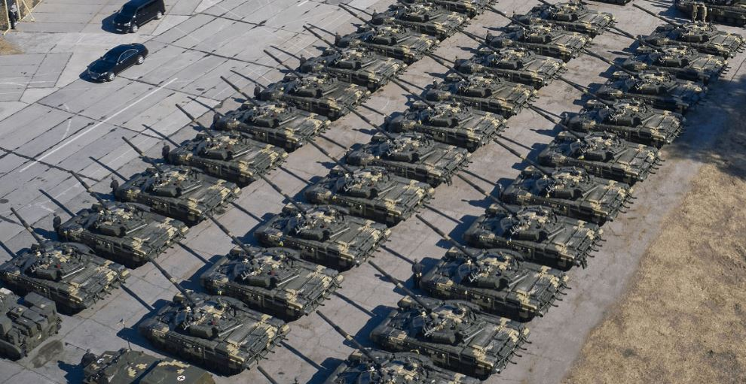
Цікаві факти про ЗСУ
Після проголошення незалежності у 1991 році Україна успадкувала від СРСР одне з найпотужніших угруповань військ у Європі. Так, під юрисдикцію України перейшли: 14 мотострілецьких, 4 танкові, 3 артилерійські дивізії та 8 артилерійських бригад, які мали 9293 танки і 11 346 бойових машин; бригада спецпризначення; 9 бригад ППО; 7 полків бойових гелікоптерів, 3 повітряні армії, що мали близько 1500 бойових літаків, і окрема армія ППО. В той же час стратегічні ядерні сили, дислоковані на території України, мали 1272 міжконтинентальні балістичні ракети, а також близько 2500 одиниць тактичної ядерної зброї. Чисельність армії в Україні нараховувала близько 980 тисяч військовослужбовців.

Slide 8
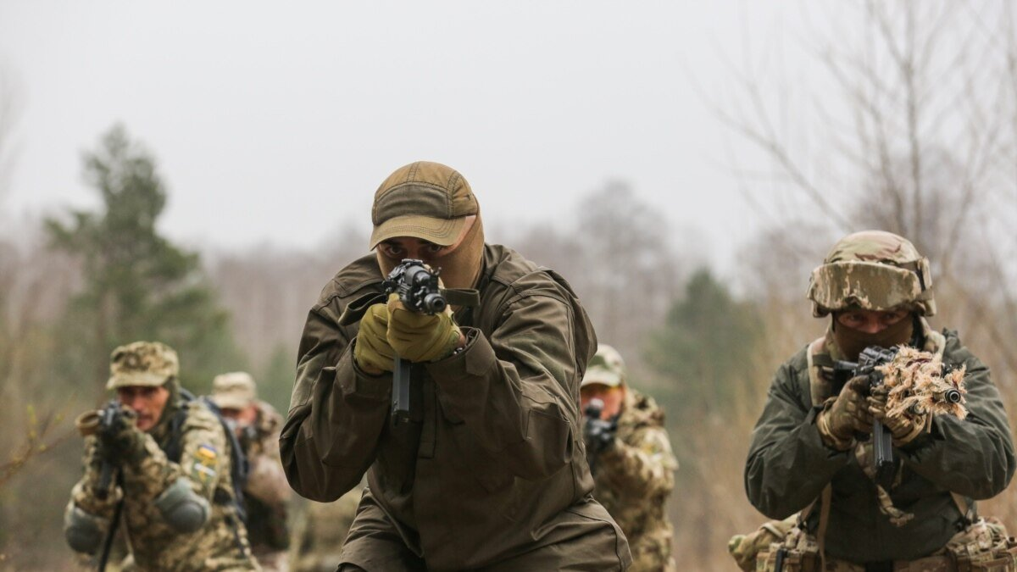
Наймолодший рід військ
Наймолодшим родом українських військ є Сили територіальної оборони.
Вони з'явилися 1 січня 2022 року.

Slide 9
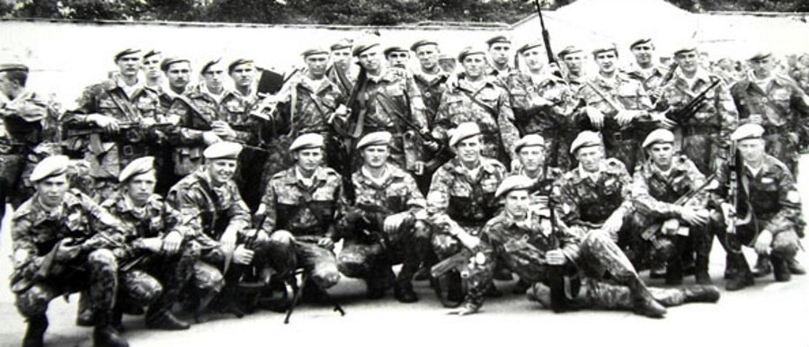
Перші миротворці
3 липня 1992 року Верховна Рада прийняла постанову "Про участь батальйонів Збройних сил України в миротворчих силах Організації Об’єднаних Націй у зонах конфліктів на території колишньої Югославії". Наступного дня міністр оборони України Костянтин Морозов підписав наказ про формування миротворчого підрозділу - 240-го окремого спеціального батальйону. У новий підрозділ увійшли 400 військовослужбовців. На першу миротворчу місію українські бійці відправились у липні 1992 року в столицю теперішньої Боснії і Герцеговини - Сараєво. Надалі ЗСУ брали участь у миротворчих місіях в Європі, Азії та Африці

Slide 10
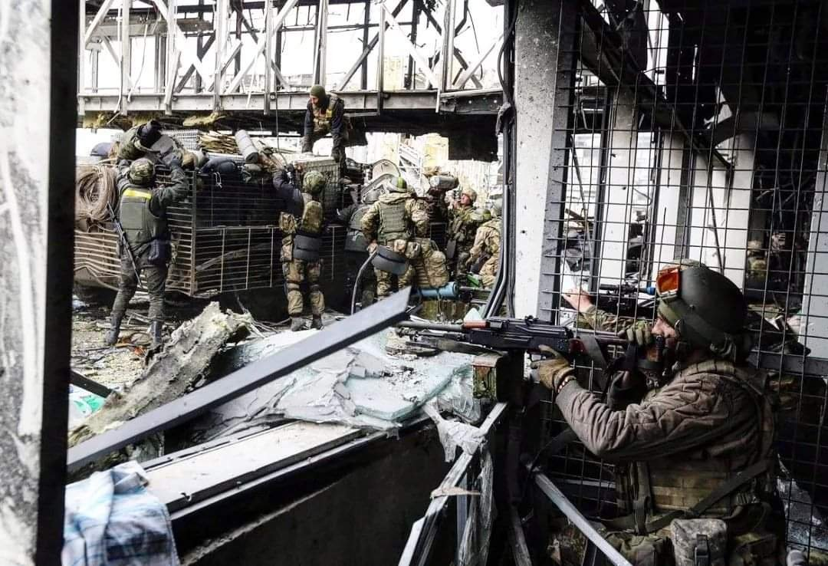
"Рекордна" оборона Донецького аеропорту
Збройні сили України 242 дні тримали оборону Донецького аеропорту - з 26 травня 2014 по 22 січня 2015 року. Наприклад, оборона ДАПу тривала більше, ніж оборона Брестської фортеці - 29 днів, Одеси - 72 дні, Києва - 81 день, Сталінграда - 200 днів.

Slide 11
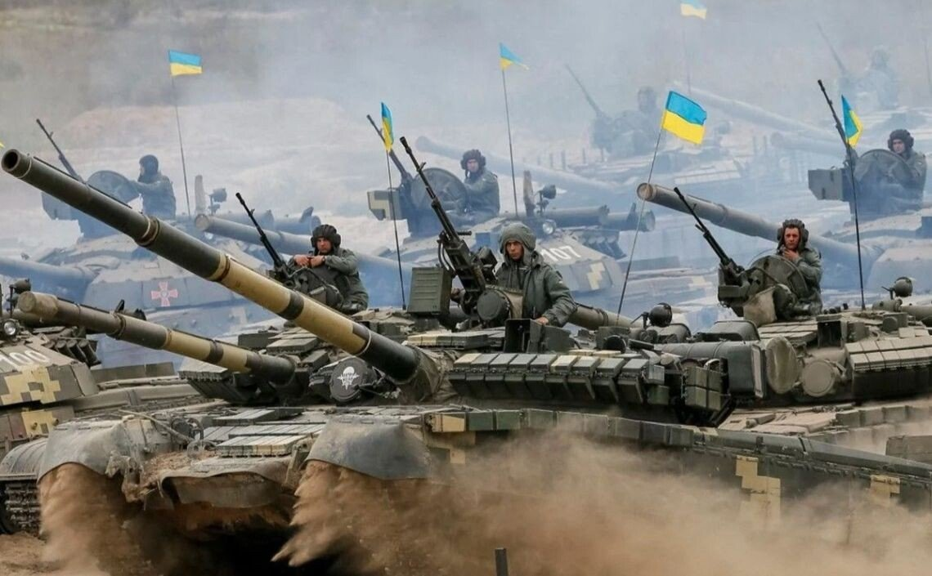
Рівень довіри українців
Рівень довіри українців до Збройних сил є найвищим серед державних та суспільних інституцій.
Згідно різних соціологічних опитувань, українським військовим довіряють більше 90% громадян.

Slide 12
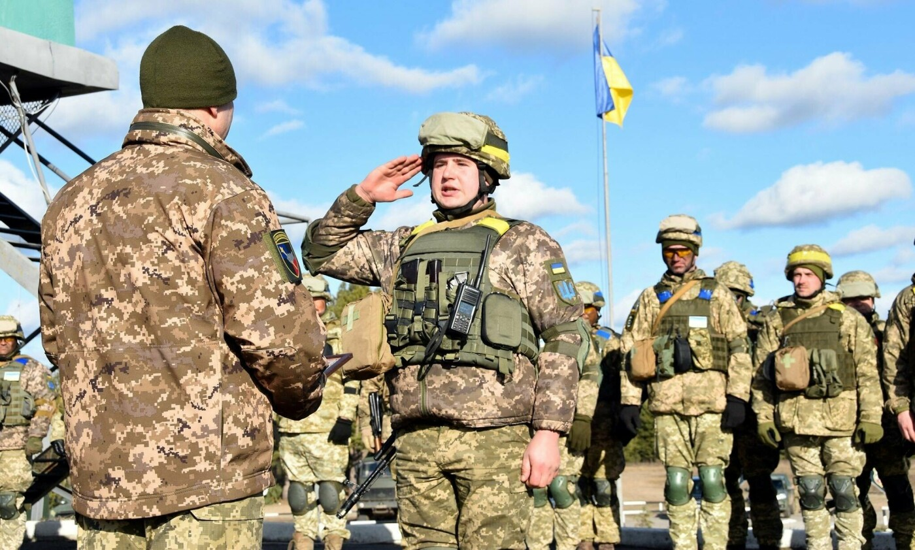
Військове привітання
У 2018 році українська армія відмовилась від радянських привітання і звертання. Так, привітання "Бажаю здоров’я" змінилося на "Слава Україні. Героям слава", а звертання "товариш" - на "пан".

Slide 13
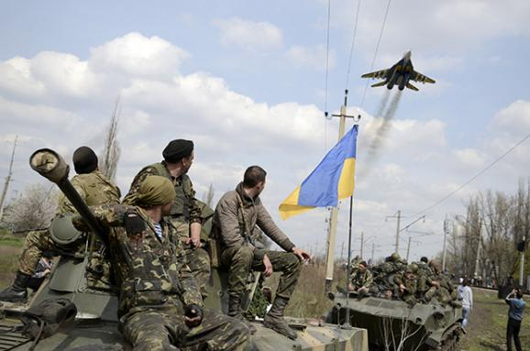
Воістину це так: в усі віки, В усі часи, з початку світу-сонця Попереду ішли чоловіки – Захисники відважні, оборонці.

Slide 14
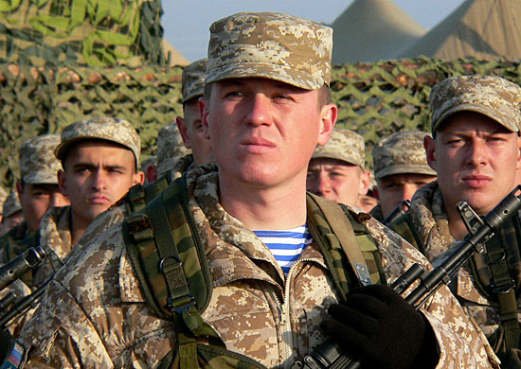
Збройні сили України — Слава, гордість, міць країни! Захищають мир, свободу Служать рідному народу!

Slide 15
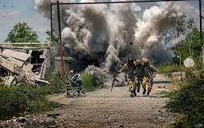
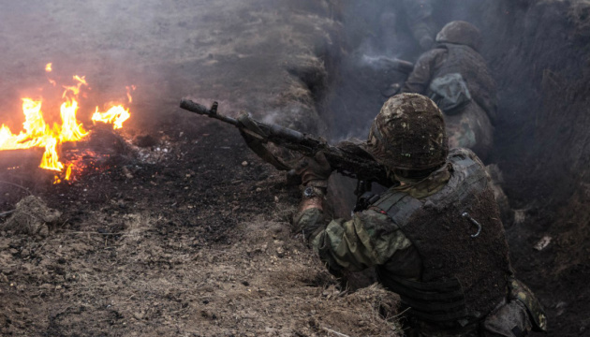
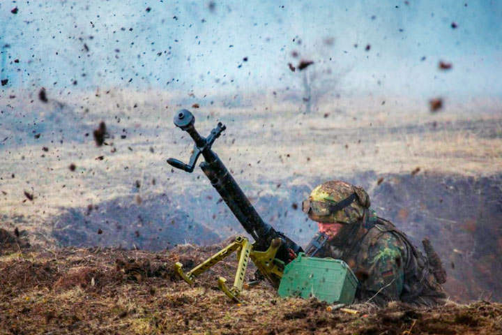
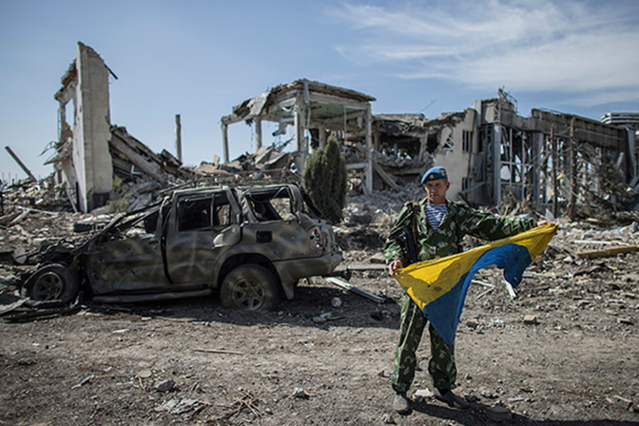
На жаль, до нашої неньки-України прийшла страшна війна. Тисячі українців покинули всі свої справи, відмовились від затишку і сімейного тепла та пішли боронити рідну землю.

Slide 16
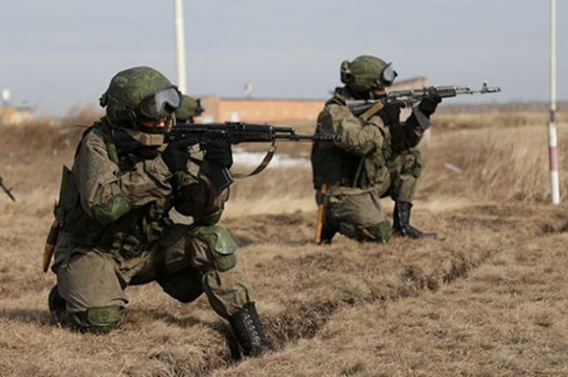
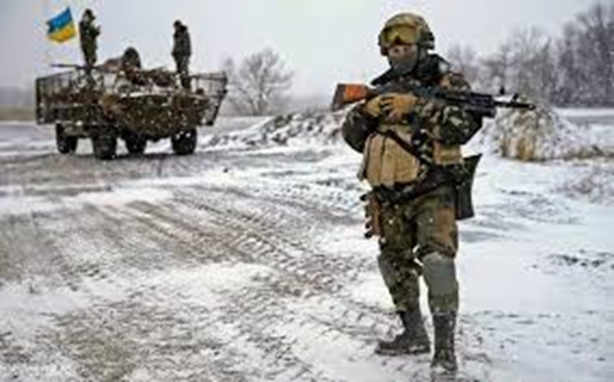
Нашим бійцям дуже важко: Але вони не тікають. На зміну одним, приходять інші,та героїчно борються з ворогом. Вони знають, що ніхто, крім них, нас не захистить.
День Збройних сил України — це насамперед свято на честь тих, хто нині захищає чи захищав територію нашої країни від ворогів, піклується про безпеку та зміцнення обороноздатності Української держави.
.

Slide 17
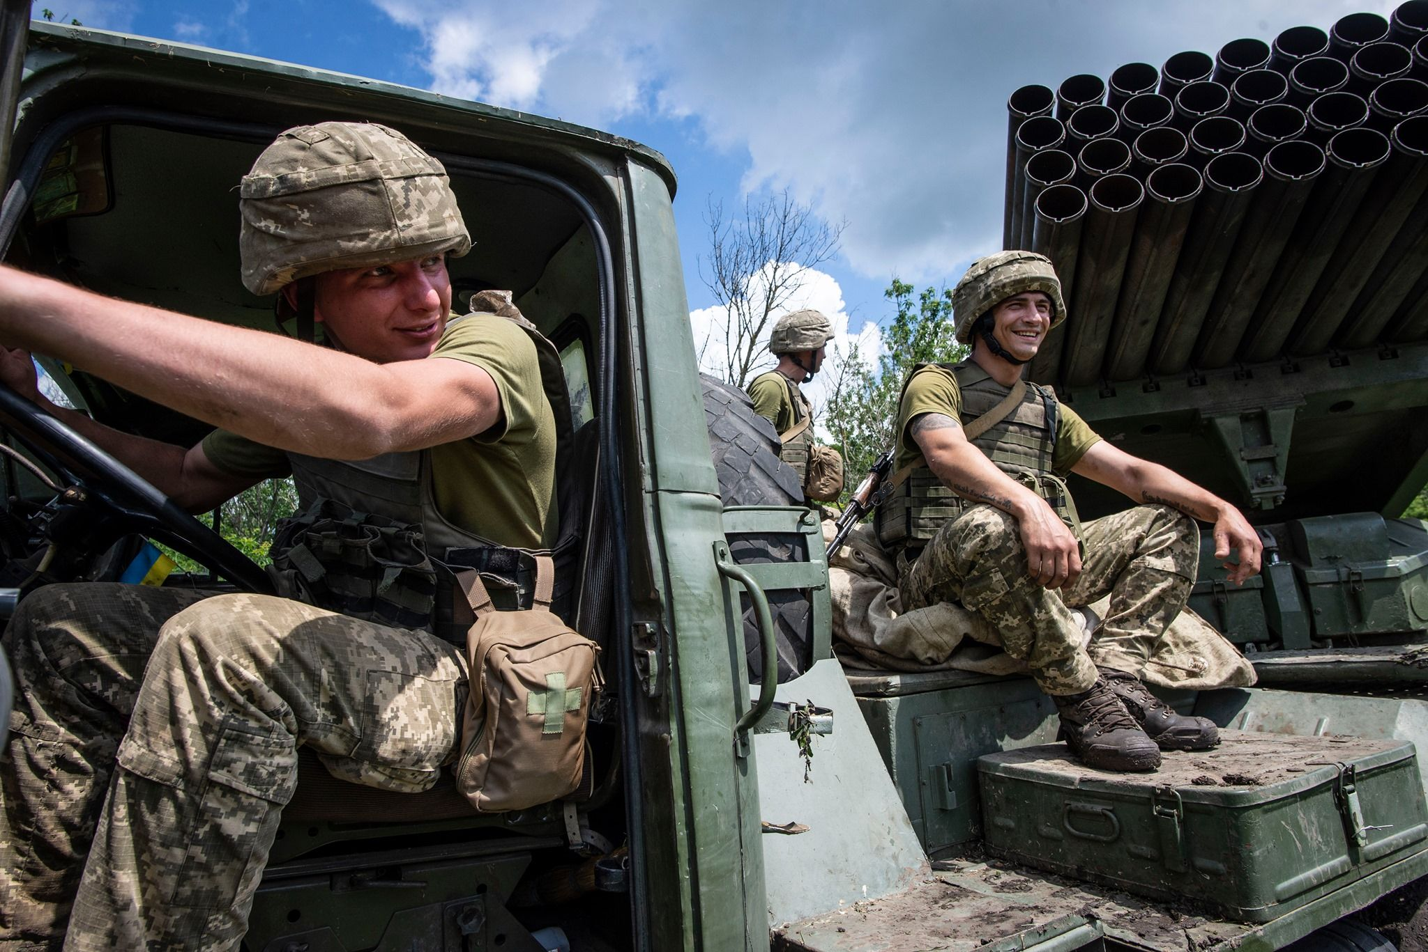
Це свято хоробрих військовослужбовців, завдяки незламному духу яких наша країна досі лишається суверенною незалежною державою.

Slide 18


Slide 19

Дорогі наші воїни! У цей день ми віддаємо честь тим, хто з честю і гідністю несе службу у Збройних Силах України. Ви – символ незламності, мужності та любові до рідної землі. Дякуємо за ваш вибір стояти на сторожі нашої свободи. Нехай вас завжди супроводжують удача, надійні побратими й підтримка з усіх боків. Бажаємо вам миру, перемоги та здійснення всіх мрій у вільній Україні. Слава вашим серцям і вашій силі! Слава ЗСУ!

